Slide 1

Sérgio Kato

Slide 2

A estimação permite utilizar dados amostrais conhecidos para estimar valores de parâmetros populacionais desconhecidos.
O intervalo de confiança é um intervalo de valores, obtidos através da estimativa amostral, no qual julgamos estar o parâmetro populacional considerando uma probabilidade conhecida de erro.
Obs: uma vez que de determinada população podemos retirar n amostras, devemos considerar que cada amostra apresentará uma estimativa e cada estimativa fornecerá um intervalo diferente para o parâmetro.

Slide 3


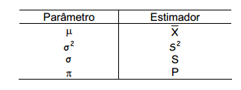
Em uma distribuição normal temos
Média µ
Desvio padrão
População
Amostra

Slide 4
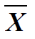
Porém, quando retiramos uma amostra, a média é apenas uma das muitas médias possíveis de se obter de uma população.
Assim, se adotarmos um nível de confiança de 95%, poderemos dizer que 95% das médias amostrais estarão dentro de 1,96 erros padrão.
Probabilidade (1-α) de que o valor do parâmetro esteja contido no intervalo estimado.

Slide 5

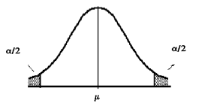
1-α
Ao considerarmos a representação gráfica, temos que toda a área compreendida entre a curva e sua base tem valor 1. Assim, se adotarmos um IC (1-α) de 95%, temos:
1-α = 0,95
α = 0,05
α/2 = 0,025 (que compreende a área hachurada)

Slide 6


Na tabela de distribuição normal, localizamos o valor (0,025) dentre os valores de P e, então, teremos o ponto z.
Neste caso, z = 1,96, deverá ser aplicado na fórmula:

Slide 7

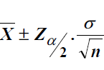
Variável aleatória x normalmente distribuída
Variância populacional (σ²) conhecida
Calcula-se a média amostral
Determina os limites inferior ( - ) e superior ( + ) do intervalo de confiança.

Slide 8

Uma máquina enche pacotes de café com uma variância igual a 100 g². Ela estava regulada para enchê-los com 500g, em média. Agora ela se desregulou, e queremos saber qual a nova média µ. Uma amostra de 25 pacotes apresentou média igual a 485g. Estime a média por intervalo de 95% de confiança.

Slide 9

σ² = 100 g ²
n = 25 pctes
= 485 g
95% IC
z0,025 = 1,96
485 ± 1,96 x 10/5
485 ± 1,96 x 2
485 – 3,92 = 481,08
485 + 3,92 = 488,92
R: Existe 95% de confiança do intervalo de 481,08 a 488,92 conter a quantidade média de café enchida pela máquina.

Slide 10

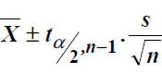
Variável aleatória x de uma distribuição normal
Média (μ) e variância (σ²) populacionais desconhecidas
Calcula-se média ( ) e variância (s²) amostrais utilizando-se a distribuição t-Student

Slide 11

Um pesquisador está avaliando a resistência de um material. Ele sabe que essa variável é normalmente distribuída. Foi retirado uma amostra de 9 unidades 4,9 ; 7,0 ; 8,1; 4,5 ; 5,6; 6,8 ; 7,2 ; 5,7; 6,2.
a) Determine um intervalo de 90% de confiança para a média.
b) Determine um intervalo de 95% de confiança para a média.
c) Verifique os resultados de a) e b), e conclua a respeito do erro de estimação e o nível de confiança.

Slide 12

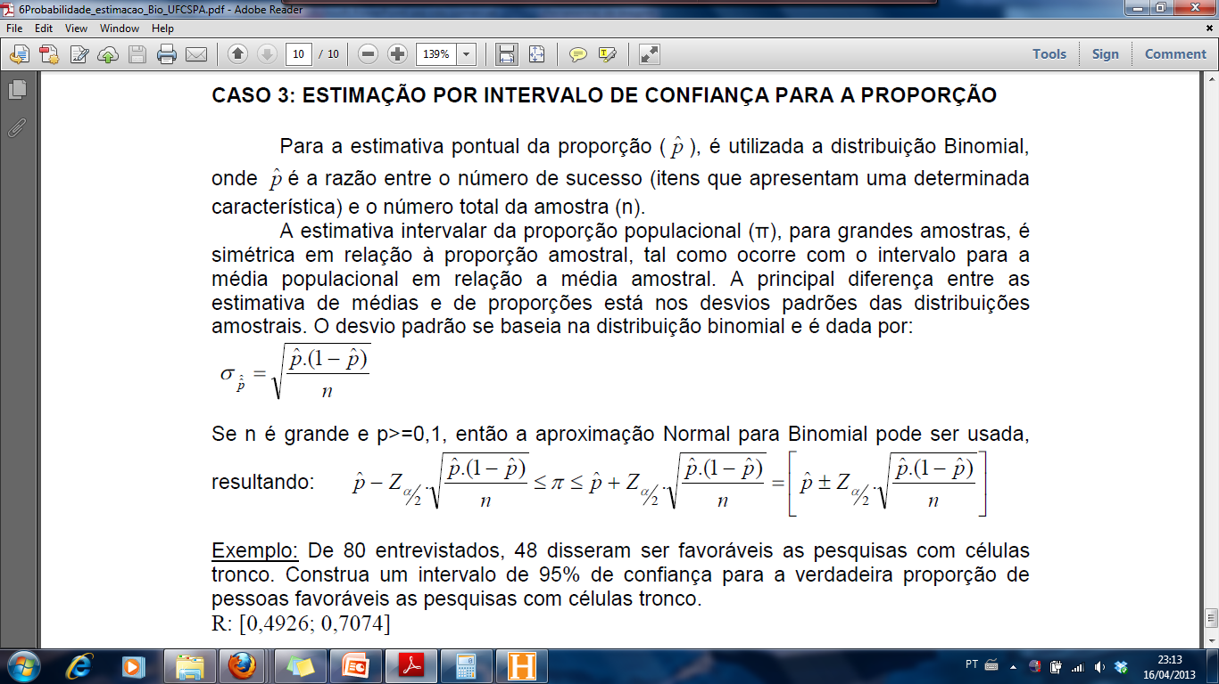
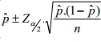
A estimativa pontual da proporção ( ) é a razão entre o número de sucessos e o número total da amostra (n).
= total de sucessos
n
Se n é grande e p ≥ 0,1, então:
0 ≤ proporção ≤ 1

Slide 13
De uma amostra de 80 entrevistados, 48 disseram que o dólar estará com preço mais baixo daqui a um mês. Construa um intervalo de 95% de confiança para a verdadeira proporção de pessoas que acreditam que o dólar estará mais baixo.

Slide 14
n = 80  48 favoráveis  = 48/80 = 0,6
95% IC  z ± 1,96
90% IC  z ± 1,64
0,6 ± 1,64 x √ (0,6 x 0,4)/80
0,6 ± 1,64 x √ 0,003
0,6 ± 1,64 x 0,05
0,6 ± 0,082
90%  0,518 – 0,682
0,6 ± 1,96 x √ (0,6 x 0,4)/80
0,6 ± 1,96 x √ 0,003
0,6 ± 1,96 x 0,05
0,6 ± 0,107
95%  0,493 – 0,707
R: Existe 95% de confiança do intervalo de 0,493 a 0,707 conter a proporção de pessoas que acham que o dólar estará com preço mais baixo.
Existe 90% de confiança do intervalo de 0,518 a 0,682 conter a proporção de pessoas que acham que o dólar estará com preço mais baixo.

